Slide 1
Organisatorisk Implementering af Machine Learning
Anne Bøgh Fangel Manager, Technologies in Practice Alexandra Instituttet

Slide 2
Myten om kunstig intelligens

Slide 3
Amount of sleep lost over…
Algoritmer og modeller
Datasæt

Slide 4
Erfaringer fra praksis
Procesoptimering
Bedre service
Økonomisk besparelse
Bedre kvalitet i opgaveløsningen

Slide 5
Notes:
Det ligger år ude i fremtiden. VI ved jo ikke om vi kan.
Selve teknikken herregud. Det er jo alt det der ligger uden om.

Slide 6
Machine Learning er mange ting…
Alt inden for Machine Learning tager lang tid at bygge. Vi regner med at være klar næste år.
Machine Learning er det mindste af det her. Det er i princippet bare én linje kode.

Slide 7
Hvordan gribes implementeringen? an?
Teknologiudvikling
Implementering

Slide 8
Teknologi-
udvikling
Praksis-

Slide 9
Et system i konstant udvikling
Teknologien løser meget meget lidt medmindre alt andet er alignet.
Data
Model
Machine Learning er ikke noget man køber. Det er noget man skaber. Man kan ikke bare ringe til et konsulenthus og købe noget machine learning. Jo, det er der masser af, men så har man ikke lært noget. Så får man en dims. Men hvad kan man bruge den til.
Forretning
Organisation

Slide 10
Udviklingsproces for Machine Learning
2.
Data-forberedelse
3.
Udvikle algoritmen
4.
Træne modellen
1.
De rigtige spørgsmål
5.
Teste modellen
6.
Produktion

Slide 11
Udviklingsproces for Machine Learning
2.
Data-forberedelse
3.
Udvikle algoritmen
4.
Træne modellen
1.
De rigtige spørgsmål
5.
Teste modellen
6.
Produktion
Nøglen til at vi får lavet den rigtige model ligger i at man stiller de rigtige spørgsmål. Man skal selvfølgelig have en data scientist, når man starter op, men man skal også have nogle, der har et stærkt forretningskendskab, som går ind og tager aktiv del i processen.

Slide 12
Udviklingsproces for Machine Learning
2.
Data-forberedelse
3.
Udvikle algoritmen
4.
Træne modellen
1.
De rigtige spørgsmål
5.
Teste modellen
6.
Produktion
Ofte vil det være nødvendigt at ændre i den måde der indsamles data på. Og her er vi afhængige af et godt samspil med forretningen.

Slide 13
Udviklingsproces for Machine Learning
2.
Data-forberedelse
3.
Udvikle algoritmen
4.
Træne modellen
1.
De rigtige spørgsmål
5.
Teste modellen
6.
Produktion
Det er fagpersoner der træner den. Vi er ved at bygge de første evalueringer færdig. Lige nu evaluerer vi i hånden, og kigger på tingene og trækker ud. Maskinen gør det at den hver måned trækker X antal eksempler ud. Og så er der nogle medarbejdere der sidder og tager den samme beslutning. Og så kan vi se hvor mange gange den har svaret rigtigt.

Slide 14
Machine Learning i et længere perspektiv
2.
Data-forberedelse
3.
Udvikle algoritmen
4.
Træne modellen
1.
De rigtige spørgsmål
5.
Teste modellen
6.
Produktion

Slide 15
At skabe alignment
Vores Data Scientists er så langt fremme nu, at de taber forretningen. Og det handler i virkeligheden om at hæve forretningen og træne dem i at deltage, for så får du et gigantisk kraftværk. Det handler om at opbygge en forståelse for, hvad Machine Learning er.

Slide 16
At skabe en fælles forståelse
Machine Learning er et værktøj. Værktøjer kan du ikke bruge til noget uden der er et problem
Der er vi afhængige af vores fagfolk.
Derfor er det særligt vigtig at vi taler deres sprog og kan forklare hvad det kan hjælpe dem med. Hvis ikke vi gør det. Hvis vi laver processer der ikke inddrager, så får vi dem ikke med
Ansættelse af forandringsagenter
Machine Learning Academy
Direkte involvering i projekter
At man får et slide show om Machine Learning det gør ikke man bliver i stand til som forretning af stille de her spørgsmål, så det er noget vi arbejder med hele tiden.

Slide 17
Machine Learning kræver ledelse
TOP-DOWN

Slide 18
… der tør
Ledelsen skal skabe rum for at vi kan få lov at fejle. Der skal være lidt galskab over det. Man skal prøve noget vildt. Hvis man ikke fejler har man ikke satset nok.
Strategisk vision
Risikovillighed
Tværgående samarbejde
Organisatorisk har vi valgt at lægge arbejdet med direkte reference til direktionen. Vi har sikret at der ikke er nogen forretningsområder, der kan lukke projektet eller diktere hvad vi skal.
Det er ikke fordi danskerne er bedre til machine learning end alle andre. Det er ikke fordi vi er bedre til at programmere.
ER vi bedre til at programmere end andre? Nej. Hvad er forskellen? Det er da i ledelsen. Det er ledelsen der sætter scenen og sikrer at medarbejderne er med.

Slide 19
Og medarbejdere der vil…
Hvis vi laver processer der ikke inddrager, så får vi dem ikke med.
TOP-DOWN
BOTTOM-UP
Det handler om forandringsledelse på teknologi. Ofte ændrer det jo ret radikalt på arbejdsvanerne. Man kan ikke bygge uden folk er med, så en stor grad af involvering er helt afgørende.

Slide 20
Fokus på forandringsledelse
Man skal ændre processer. Man skal ændre forretningen og man skal ændre organisationen. Det handler i bund og grund om ledelse.
Tillid og Tryghed
Identitet og arbejdsopfattelse
Fællesskab

Slide 21
At sikre tillid og tryghed
Fokus på den overordnede agenda
Ejerskab og involvering af medarbejdere
Gøre det til et fælles projekt

Slide 22
At arbejde med Arbejdsidentiteten
Fælles vision
Involvering af medarbejdere
Mening og værdi for den enkelte

Slide 23
At arbejde tæt sammen
Vi sidder sammen og nørder omkring de her ting. Det gør at forretningen siger gud, er det bare det. Hvis du tager vores træningsdata på de her modeller. Så der det jo bare et regneark. De træner modellerne ved at skrive ja, nej, ja, nej. Alene det at komme til den erkendelse. Det betyder at vi har forretningsfolk, der nu kommer og siger. ”Vi vil have mere machine learning.” Og så kommer de med meget konkrete eksempler på, hvor maskinen kan gå ind og læse og finde informationer og reagere på det.

Slide 24
6 skarpe
# 1 Gør det til et direktionsanliggende
# 2 Skab en fælles positiv vision
# 3 Formidl teknologiens muligheder
# 4 Inddrag alle medarbejdere i processen
# 5 Arbejd eksperimenterende
# 6 Skab identitet og mening for den enkelte

Slide 25
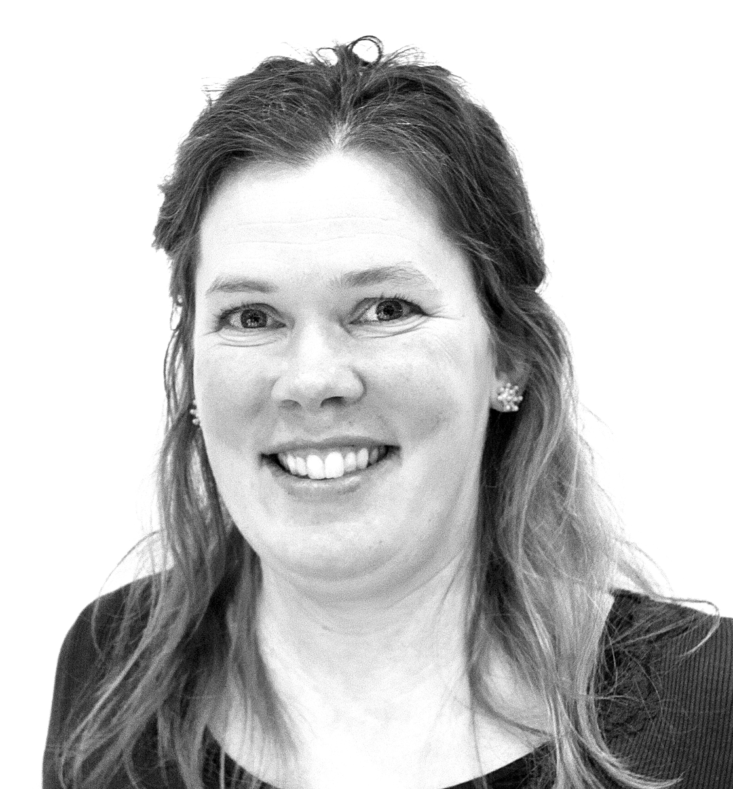
Anne Bøgh Fangel
Manager, Technologies in Practice
anne.b.fangel@Alexandra.dk
+45 22 25 53 22
linkedin.com/in/anne-bøgh-fangel-079513
@annefangel
Notes:
Spørgsmål?
Nysgerrig på, hvad du kan med digitalisering?
Samarbejde

